Slide 1
Magnetismus
Elektromagnetická indukce

Slide 2
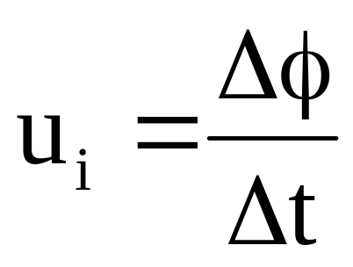
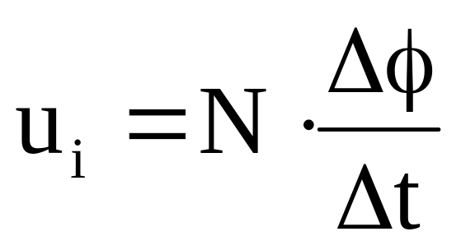
Elektromagnetická indukce
Každá změna magnetického pole indukuje ve vodiči nacházejícím se v tomto poli elektrické napětí.
(Michael Faraday 1831)
Indukční zákon
Při časové změně magnetického toku v ploše obklopené vodičem se ve vodiči indukuje napětí.
Pro cívku:

Slide 3
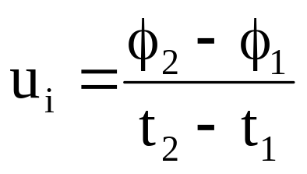
Indukované napětí
φ
φ₂
φ₁
t₁
t₂
t
u_{i}
t

Slide 4
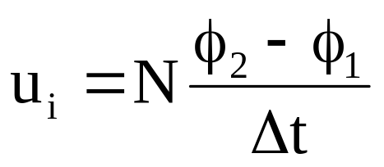
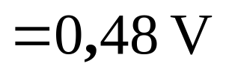
Indukované napětí
Příklad 164.1
V cívce s 1200 závity se zvýší magnetický indukční tok z 0,6 µWb na 1,4 µWb. Změna proběhla v čase 2 ms.
Vypočtěte napětí které se v cívce naindukuje.

Slide 5

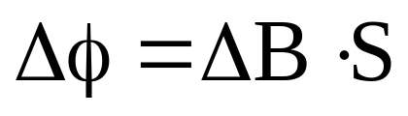
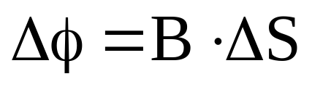
Formy indukčního zákona
Podle způsobu změny magnetického toku v ploše lze indukční zákon rozdělit:
Změna velikosti magnetické indukce
Transformační indukované napětí
Změna plochy při pohybu vodiče magnetickým polem (nebo při pohybu magnetického pole)

Slide 6




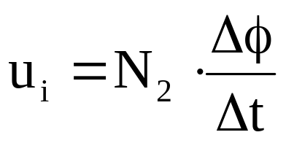
Transformační indukované napětí
Změna proudu ΔI₁
µ_{R}
Magnetické napětí
ΔI₁
Intenzita mag. pole
u_{i}
Magnetická indukce
S
N₁
N₂
l
Magnetický tok
Δφ
Využití: transformátory
Indukované napětí

Slide 7
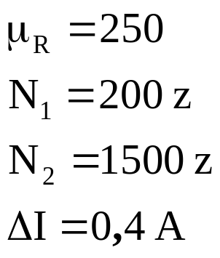
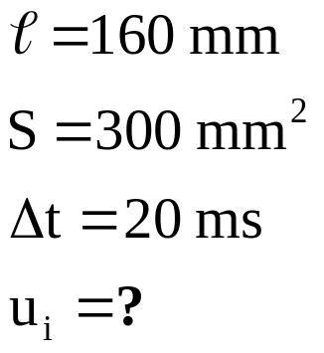






Příklad 164.2
µ_{R}
ΔI₁
u_{i}
S
N₁
N₂
l
Δφ

Slide 8



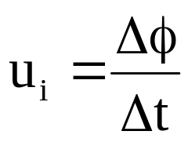
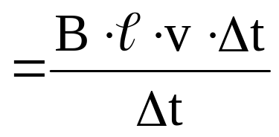
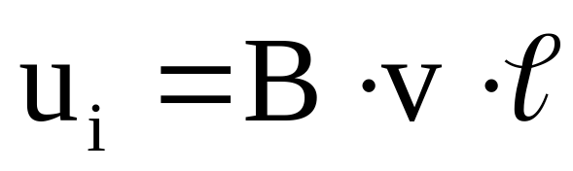
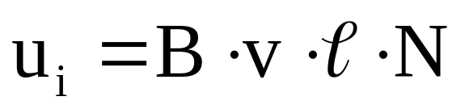
Pohybové indukované napětí
Δt
t₁
t₂
l
v
u_{i}
ΔS
B
Δs
Pro cívku:

Slide 9
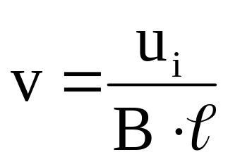
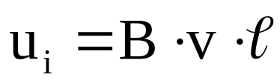
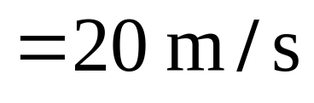
Pohybové indukované napětí
Příklad 164.3
Jakou rychlostí se pohybuje vodič délky 15cm
v homogenním magnetickém poli s indukcí 1,2T, kolmo na směr siločar, indukuje-li se ve vodiči napětí 3,6V

Slide 10
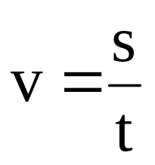
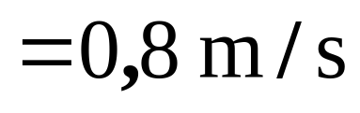
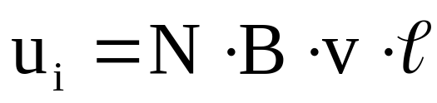
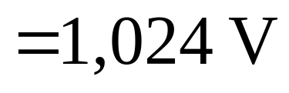
Pohybové indukované napětí
Příklad 164.4
Cívka s 80 závity se posunula rovnoměrným pohybem v magnetickém o 20 cm za čas 0,25 s.
Intenzita magnetického pole je 0,2 T. Délka závitu cívky je 80 mm.
Jaké napětí se indukuje v cívce?

Slide 11


Vlastní indukčnost
µ_{R}
Změna proudu ΔI
ΔI
Magnetické napětí
Intenzita mag. pole
u_{i}
Magnetická indukce
S
Magnetický tok
N₁
Indukované napětí
l
Δφ
Změnou proudu v cívce, dojde ke změně mag toku.
Změna mag. toku působí i na vlastní cívku.
V cívce vzniká indukované napětí, které působí proti změně, která ho vyvolala (Lenzův zákon) .

Slide 12
Vlastní indukčnost
Vypnutí nebo zmenšení proudu:
  v cívce se indukuje napětí, které má stejný směr se směrem proudu.
  toto napětí může být větší než původní napětí zdroje.
  nahromaděná energie se při rozepnutí spínače může projevit ve formě výboje mezi kontakty spínače.
Zapnutí nebo zvětšení proudu:
  v cívce se indukuje napětí, které má opačný směr než proud procházející cívkou.
  to se projevuje jako zpožďující účinek nárůstu napětí.

Slide 13
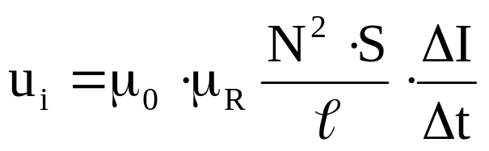
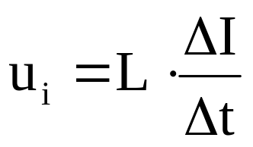
Vlastní indukčnost
L – vlastní indukčnost jednotka: [H] - henri
Vlastní indukčnost je základní vlastnost cívky
Schématická značka:
cívka bez jádra
cívka s feromagnetickým jádrem

Slide 14
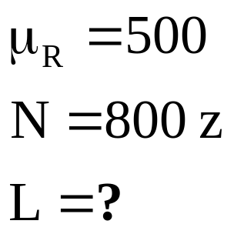
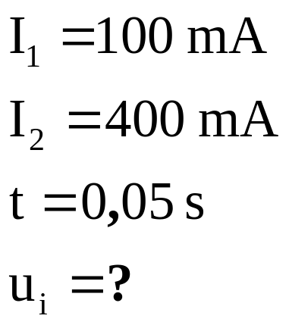





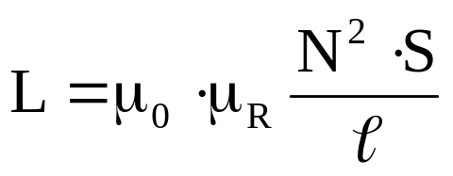


Příklad 164.5
µ_{R}
10
80
I
S
N
l
40
φ
50

Slide 15
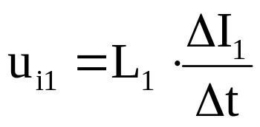
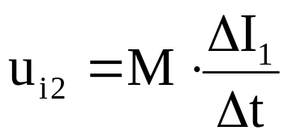
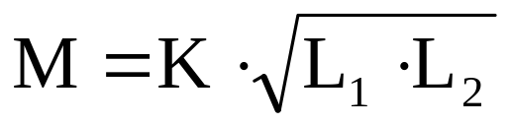
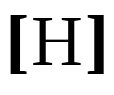
Vzájemná indukčnost
M
ΔI₁
L₁
L₂
u_{i1}
u_{i2}
N₁
N₂
M - vzájemná indukčnost: vyjadřuje velikost vzájemné indukce dvou blízkých cívek.
K – činitel vazby K є <0,1>
  1 – těsná vazba: cívky mají společné všechny siločáry
  0 – volná vazba: cívky se neovlivňují

Slide 16



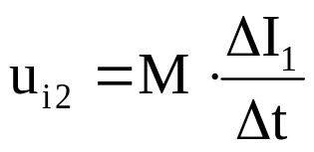

Vzájemná indukčnost
Příklad 164.6
Cívky s vlastními indukčnostmi 1,2H a 1,8H jsou umístěny na společném feromagnetické, jádru.
Jak velké napětí se naindukuje ve druhé cívce, jestliže se proud v první cívce zvýší z 0,6A na 1,5A za 0,2s?

